Slide 1

שמות ל״ד
לוחות שניות ויג מידות
שאלון 1261 · שמות

Slide 2
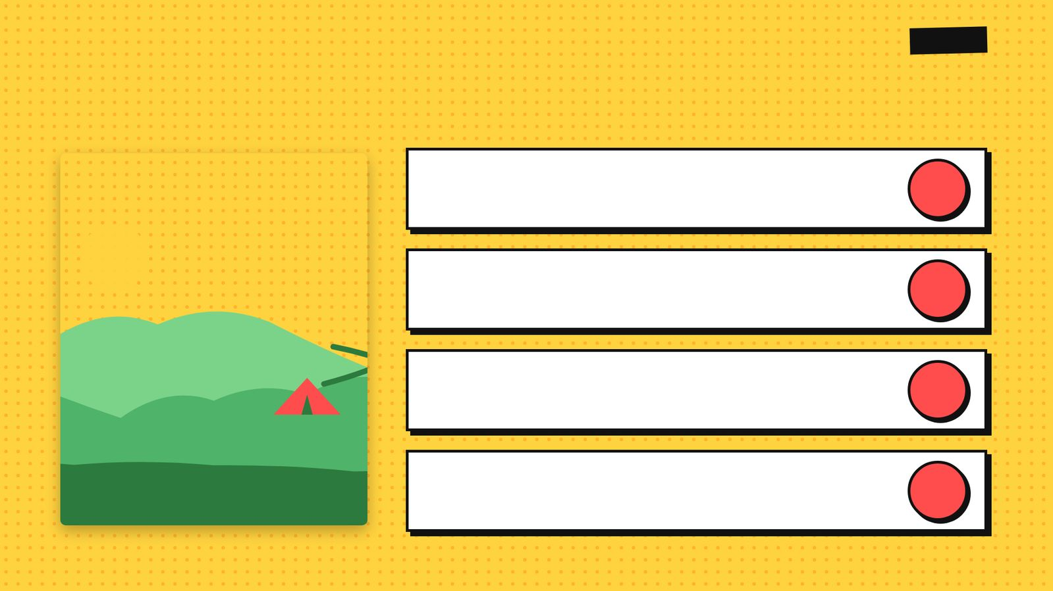
פתיחה
מטרות השיעור
נכיר את הסיפור «לוחות שניות ויג מידות» (שמות ל״ד) ואת הדמויות בו
1
נבחן כיצד הסיפור מבטא את התמה «שמות»
2
נקרא פסוקי מפתח ונעמיק בפירוש רש"י ורמב"ן
3
נתרגל שאלה בסגנון הבגרות ונבדוק את התשובות
4
2

Slide 3

רקע
הדמויות בסיפור
אהרן
עזרא
משה
אהרן וכל ישראל רואים ויראים לגשת אליו.
אלה ״י״ג מידות הרחמים (לפי חלוקת הרמבן, אבן עזרא ורבנו תם).
משה מבקש סליחה, וה׳ כורת ברית ומצווה על מצוות החג והשבת.
3

Slide 4

רקע
רצף האירועים
4
3
2
1
משה יורד, ״קרן עור פניו״ ומכסה פניו במסווה.
משה מבקש סליחה, וה׳ כורת ברית ומצווה על מצוות החג והשבת.
ה׳ עובר ומכריז יג מידות: ״ה׳ ה׳ אל רחום וחנון״.
משה פוסל לוחות שניות ועולה להר.
4

Slide 5

קוראים בפסוקים · 1/4
שמות ל"ד, ה'
וַיֵּרֶד ה' בֶּעָנָן וַיִּתְיַצֵּב עִמּוֹ שָׁם וַיִּקְרָא בְשֵׁם ה'
האל מצווה על משה לפסול שני לוחות אבן כראשונים, ולעלות בבוקר לראש הר סיני, לבדו.
5

Slide 6
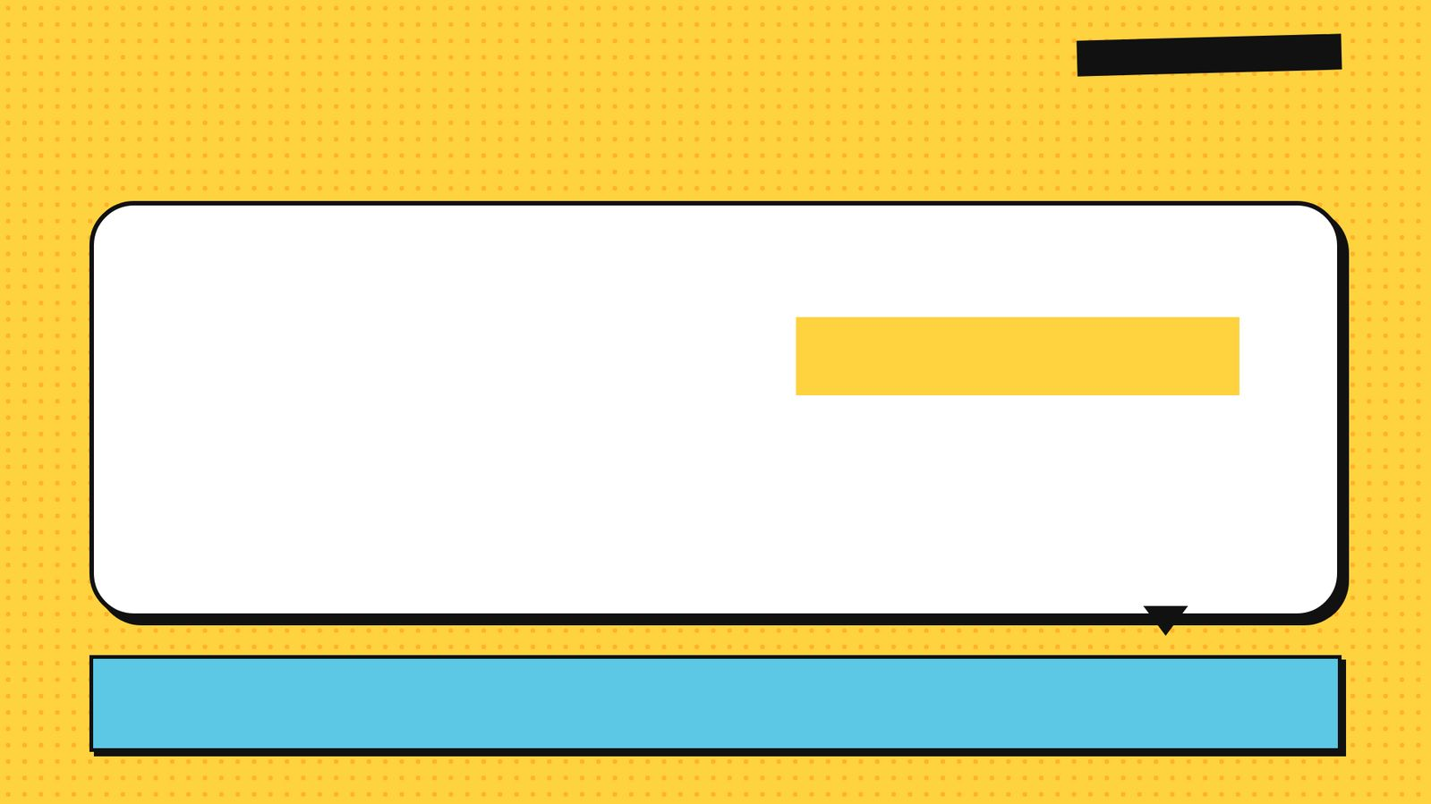
קוראים בפסוקים · 2/4
שמות ל"ד, י"ד
כִּי לֹא תִשְׁתַּחֲוֶה לְאֵל אַחֵר כִּי ה' קַנָּא שְׁמוֹ אֵל קַנָּא הוּא
האל כורת ברית: ״הנה אנכי כרת ברית נגד כל עמך אעשה נפלאות אשר לא נבראו בכל הארץ ובכל הגויים״.
6

Slide 7

קוראים בפסוקים · 3/4
שמות ל"ד, כ"ז
וַיֹּאמֶר ה' אֶל־מֹשֶׁה כְּתָב־לְךָ אֶת־הַדְּבָרִים הָאֵלֶּה כִּי עַל־פִּי הַדְּבָרִים הָאֵלֶּה כָּרַתִּי אִתְּךָ בְּרִית וְאֶת־יִשְׂרָאֵל
האל מצווה על משה לכתוב את הדברים ״כי על פי הדברים האלה כרתי אתך ברית ואת ישראל״.
7

Slide 8

קוראים בפסוקים · 4/4
שמות ל"ד, ד'
וַיִּפְסֹל שְׁנֵי־לֻחֹת אֲבָנִים כָּרִאשֹׁנִים וַיַּשְׁכֵּם מֹשֶׁה בַבֹּקֶר וַיַּעַל אֶל־הַר סִינַי כַּאֲשֶׁר צִוָּה ה' אֹתוֹ וַיִּקַּח בְּיָדוֹ שְׁנֵי לֻחֹת אֲבָנִים
האל מצווה על משה לפסול שני לוחות אבן כראשונים, ולעלות בבוקר לראש הר סיני, לבדו.
8

Slide 9

מילים ומושגים
ביאורי מילים
ומשה עלה
את הדברים האלה
ויקרא בשם ה'
בַּיּוֹם הַשֵּׁנִי; וְכָל עֲלִיּוֹתָיו בְּהַשְׁכָּמָה הָיוּ, שֶׁנֶּאֱמַר "וַיַּשְׁכֵּם מֹשֶׁה בַבֹּקֶר" (שמות ל"ד).
וְלֹא אַתָּה רַשַּׁאי לִכְתֹּב תּוֹרָה שֶׁבְּעַל פֶּה (גיטין ס').
מְתַּרְגְּמִינַן וּקְרָא בִשְׁמָא דַה'.
ברית
קורבנות
מילה מנחה
הסכם בין שני צדדים שווים במעמדם או שאינם שווים, המתחייבים זה לזה או שרק צד אחד מתחייב.
מתנה מן החי או מן הצומח שמביא אדם למקדש לכבוד האל.
מילה/שורש החוזר/ת על עצמו/ ה במספר פסוקים או פרקים במספר חריג של פעמי או במספר סימלי של פעמי בקטע, או…
9

Slide 10

פרשנים
רש"י
רש"י על שמות ל"ד, ה'
ויקרא בשם ה'. מְתַּרְגְּמִינַן וּקְרָא בִשְׁמָא דַה':
מה מסביר רש"י על «ויקרא בשם ה'»? הסבירו בלשונכם.
10

Slide 11

פרשנים
רמב"ן
רמב"ן על שמות ל"ד, כ"ז
כְּתָב לְךָ אֶת הַדְּבָרִים הָאֵלֶּה צִוָּה שֶׁיִּכְתֹּב סֵפֶר בְּרִית וְיִקְרָא אוֹתוֹ בְּאָזְנֵי הָעָם, וִיקַבְּלוּהוּ עֲלֵיהֶם בְּנַעֲשֶׂה וְנִשְׁמָע כַּאֲשֶׁר עָשׂוּ בָּרִאשׁוֹנָה (שמו"ר מז ב), כִּי כָל הַמַּעֲשֶׂה אֲשֶׁר הָיָה בַּלּוּחוֹת הָרִאשׁוֹנוֹת יִרְצֶה לִשְׁנוֹתוֹ עִמָּהֶם בַּלּוּחוֹת הַשְּׁנִיּוֹת.
מה מוסיף פירושו של רמב"ן להבנת הפסוק? בססו את תשובתכם על הציטוט.
11

Slide 12

שאלות הבנה ופרשנות · 1/3
שאלה 1
קראו פסוקים א׳–ט׳ («לוחות שניות והמידות»). מה מתואר בקטע? הביאו ראיה מן הכתוב.
8 נקודות
12

Slide 13

שאלות הבנה ופרשנות · 2/3
שאלה 2
קראו פסוקים י׳–כ״ו («הברית והמצוות»). מה מתואר בקטע? הביאו ראיה מן הכתוב.
8 נקודות
13

Slide 14

שאלות הבנה ופרשנות · 3/3
שאלה 3
קראו פסוקים כ״ז–ל״ה («פני משה»). מה מתואר בקטע? הביאו ראיה מן הכתוב.
8 נקודות
14

Slide 15

דיון בכיתה
מה דעתכם?
לדעתך, האם העם הרגיש מחויב יותר למלא את הנאמר בלוחות הראשונים או בלוחות השניים?
15

Slide 16
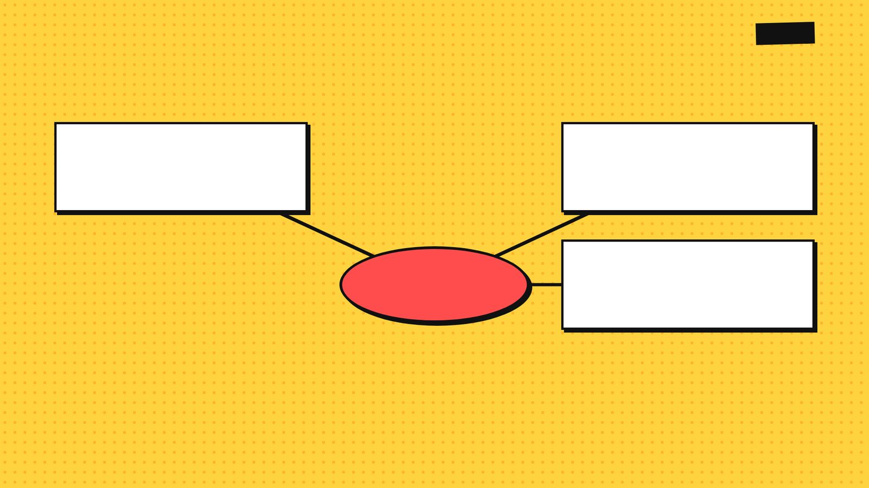
סיכום
מפת מושגים
הברית והמצוות
לוחות שניות והמידות
לוחות שניות ויג מידות
פני משה
16

Slide 17

תרגול לקראת הבגרות
שאלה בסגנון בגרות
(חורף תשפ"ד (שאלון 1261))
5. קרא שמות, פרק ל"ד, פסוקים א'-ט' ופסוקים כ"ז-ל"ה.
א. קראו פסוקים א'-ט'.
על פי פסוקים אלה, תפקידיו השונים של משה מעמידים אותו במצב מורכב. מצד אחד עליו לציית לדרישות ה', ומצד אחר הוא מייצג את העם לפני ה'.
הביאו מן הפסוקים דוגמה אחת לכל אחד מן התפקידים האלה של משה.
17

Slide 18

תשובות
תשובה לשאלה 1
קראו פסוקים א׳–ט׳ («לוחות שניות והמידות»). מה מתואר בקטע? הביאו ראיה מן הכתוב.
האל מצווה על משה לפסול שני לוחות אבן כראשונים, ולעלות בבוקר לראש הר סיני, לבדו. ״ויפסל שני לחת אבנים... וישכם משה בבקר״.
18

Slide 19
תשובות
תשובה לשאלה 2
קראו פסוקים י׳–כ״ו («הברית והמצוות»). מה מתואר בקטע? הביאו ראיה מן הכתוב.
האל כורת ברית: ״הנה אנכי כרת ברית נגד כל עמך אעשה נפלאות אשר לא נבראו בכל הארץ ובכל הגויים״. כל העם יראה את מעשה האל.
19

Slide 20
תשובות
תשובה לשאלה 3
קראו פסוקים כ״ז–ל״ה («פני משה»). מה מתואר בקטע? הביאו ראיה מן הכתוב.
האל מצווה על משה לכתוב את הדברים ״כי על פי הדברים האלה כרתי אתך ברית ואת ישראל״. משה נמצא עם האל ארבעים יום וארבעים לילה, ״לחם לא אכל ומים לא שתה״ וכותב את דברי הברית, עשרת הדברים.
20

Slide 21

תשובות
מחוון – שאלת הבגרות
תשובות
שאלה 5
סעיף א'
(1) על פי פסוקים א'-ד', המטרה של ה' כשיחזק את לב פרעה לרדוף אחרי בני ישראל: כדי להעניש את פרעה ואת כל צבאו ולהראות למצרים את כוחו שיכירו בו וביכולותיו המופלאות. לביסוס: "ואכבדה בפרעה ובכל חילו וידעו מצרים כי אני ה'".
(2) פעולה אחת שעשה ה', וכיצד היא תרמה להשגת מטרתו:
"ויהם את מחנה מצרים" – ה' הטיל מהומה במחנה מצרים. באופן זה הוא גרם לבהלה ולפחד במחנה מצרים.
"ויסר את אופן מרכבותיו וינהגהו בכבדות" – ה' גרם לגלגלי המרכבות לשקוע בבוץ ולגרום להם להתנהל בכבדות, כך לא יוכלו להימלט מהמים שישטפו ויטביעו אותם.
21

